Slide 1
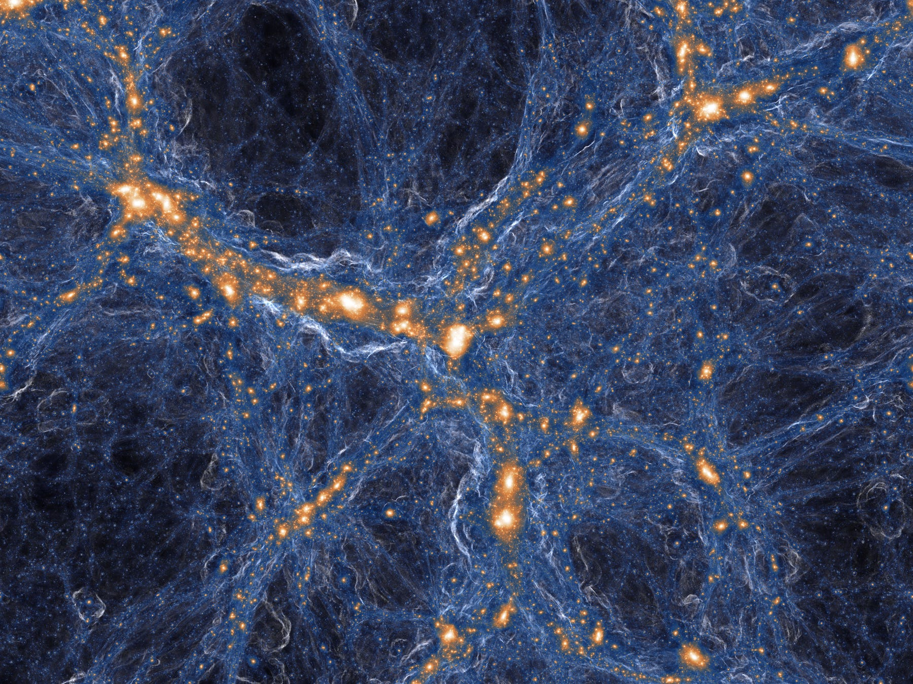

Relatividad General
La geometría del universo
Ignacio Araya

Slide 2
Temas
¿Qué significa relatividad?
Gravitación y relatividad general
Efectos de la relatividad general

Slide 3
¿Qué significa relatividad?

Slide 4
¿Qué significa relatividad?
No todo es relativo
El mundo físico existe independientemente de sus descripciones.
La descripción de un fenómeno físico depende del marco de referencia.
Relatividad refiere a las relaciones entre dichos marcos.
No hay ambigüedad.

Slide 5
Relatividad de Galileo
El movimiento no es absoluto
El movimiento se define respecto a un marco de referencia.
Posición y velocidad son cantidades relativas al marco de referencia.
Se puede cambiar de un marco a otro considerando suma vectorial de posiciones y velocidades.

Slide 6
Relatividad de Galileo
Velocidad Relativa:
Posición Relativa:

Slide 7
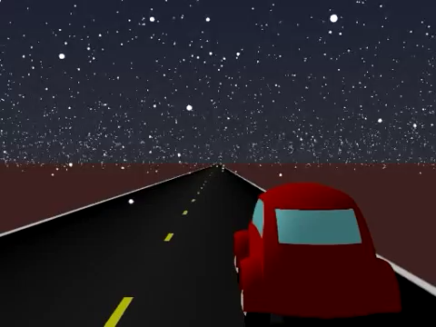

Slide 8
Relatividad especial
La rapidez de la luz es constante para todo observador
Eventos en espacio y tiempo parametrizados por cuatro coordenadas.
Rapidez de la luz es siempre la misma para todo observador.
Intervalos espaciales y temporales dependen de las velocidades de los observadores.

Slide 9
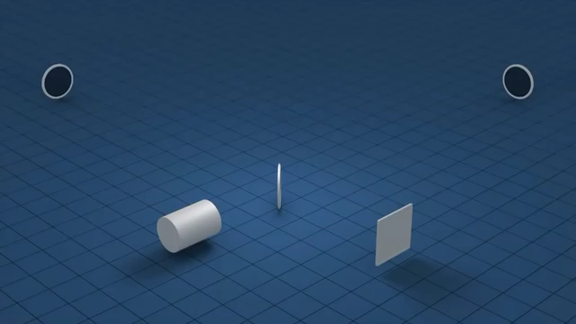
Relatividad especial
Interferómetro de Michelson-Morley
Interferómetro:
Traslación de la tierra:

Slide 10
Relatividad especial
Contracción de la longitud:
Dilatación del tiempo:

Slide 11
Relatividad general
¿Y si los observadores están acelerados?
Espacio-tiempo como un objeto con propiedades geométricas.
La materia deforma el espacio-tiempo.
Rapidez de la luz es constante.
Observador acelerado <-> Observador en un campo gravitacional.

Slide 12
Relatividad general
Principio de equivalencia:
Analogía de la lámina de goma:

Slide 13
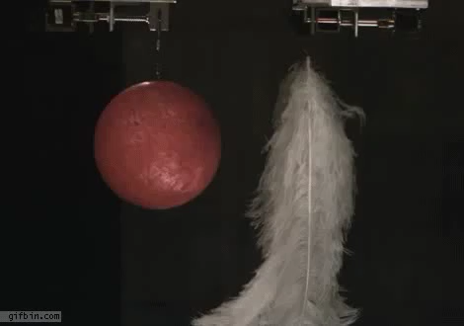

Slide 14
Gravitación y Relatividad General

Slide 15
Gravitación de Einstein
La geometría del universo
Gravitación como una interacción entre la materia y el espacio-tiempo.
Cuerpos describen geodésicas en un espacio curvo.
Perturbaciones gravitacionales se propagan a la velocidad de la luz.
¡Muchos efectos interesantes!

Slide 16
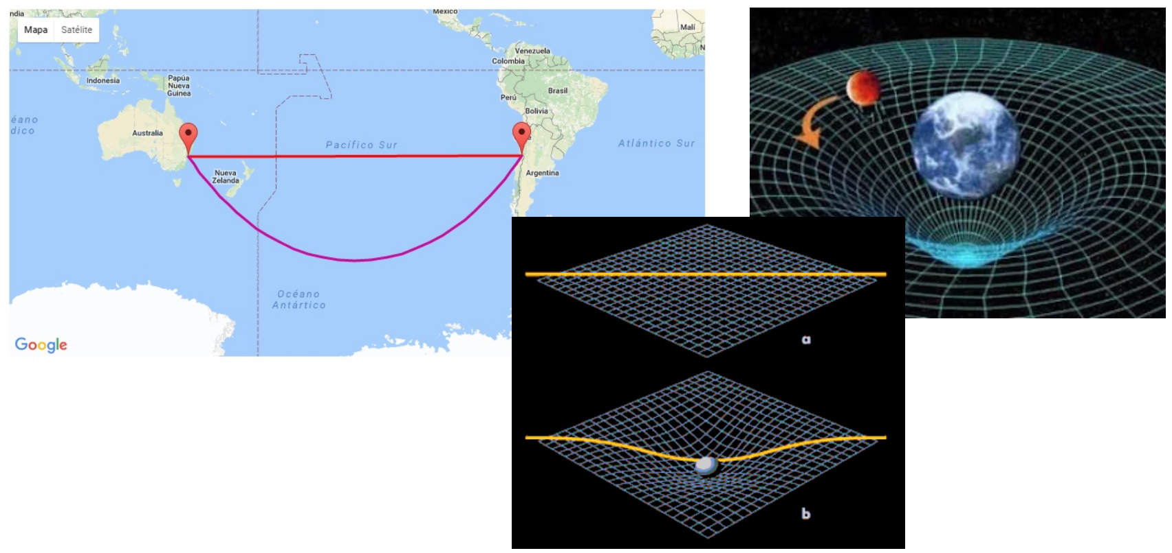
Gravitación de Einstein

Slide 17
Efectos de la Relatividad General

Slide 18
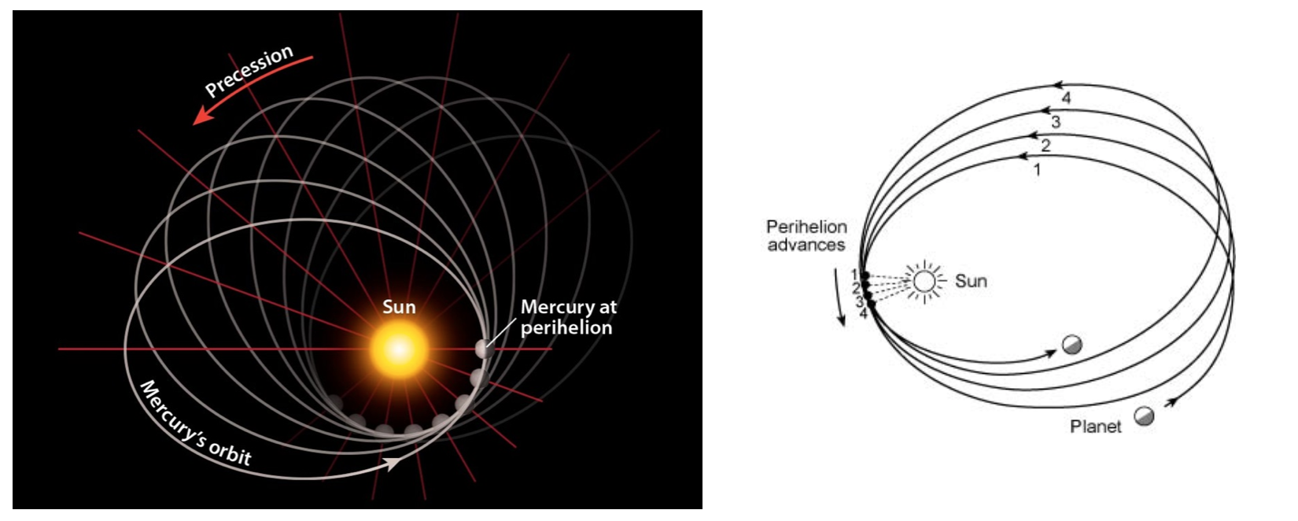
Precesión del perihelio orbital
La extraña órbita de Mercurio

Slide 19
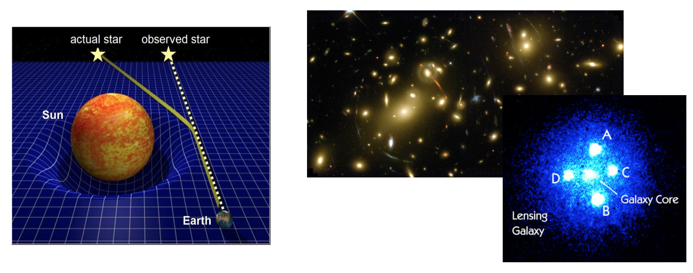
Deflexión gravitacional de la luz
Lentes gravitacionales

Slide 20
Dilatación gravitacional del tiempo

Slide 21
Agujeros negros
Máxima curvatura del espacio-tiempo.
Singularidad como un punto de densidad infinita.
Horizonte de eventos. Ni siquiera la luz consigue escapar.
Un planeta puede orbitar un agujero negro sin problema.
El agujero negro sólo absorbe cuerpos que caen hacia su centro.

Slide 22
Agujeros negros

Slide 23


Slide 24
Ondas gravitacionales
Observadas recientemente (11 febrero 2016).
Perturbaciones del espacio-tiempo que viajan a la velocidad de la luz.
Gravedad no es instantánea, tiene un tiempo de propagación.
Generadas producto de la unión entre dos agujeros negros.

Slide 25
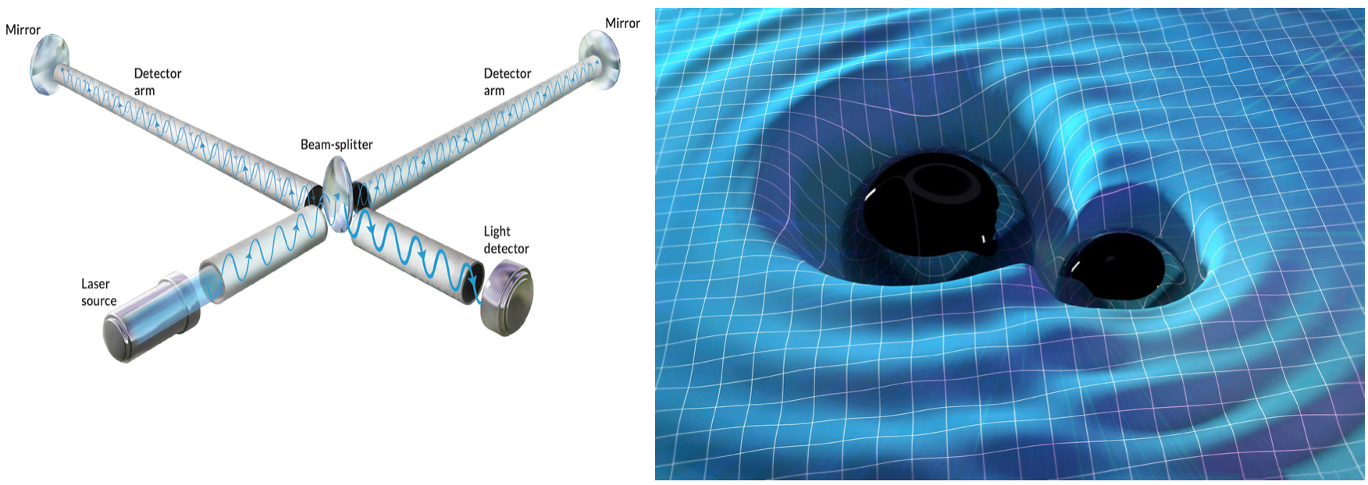
Ondas gravitacionales

Slide 26
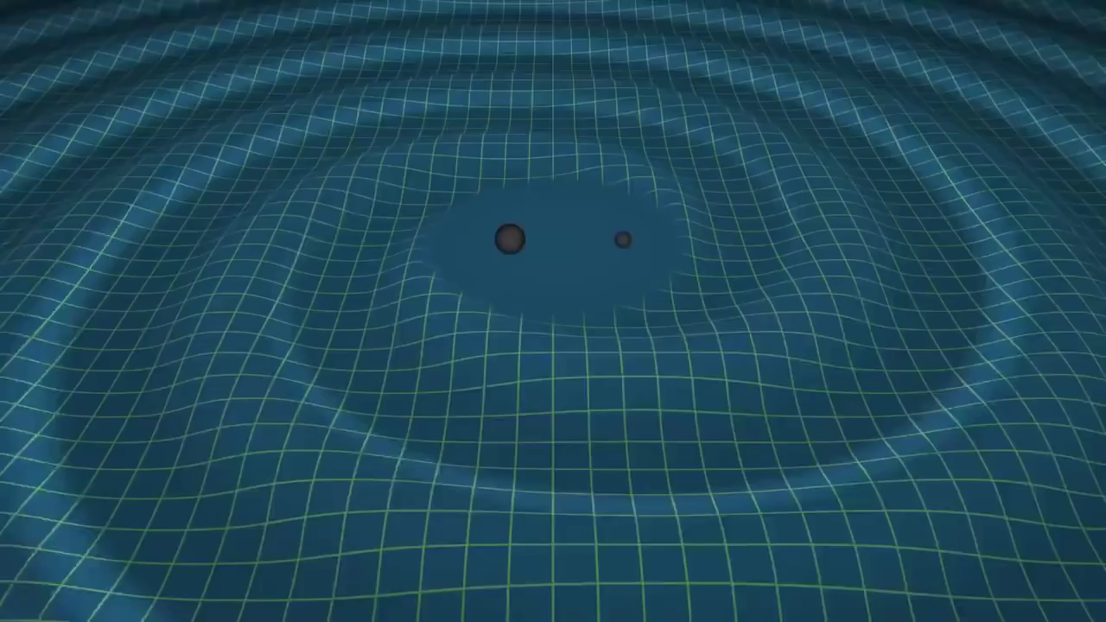

Slide 27
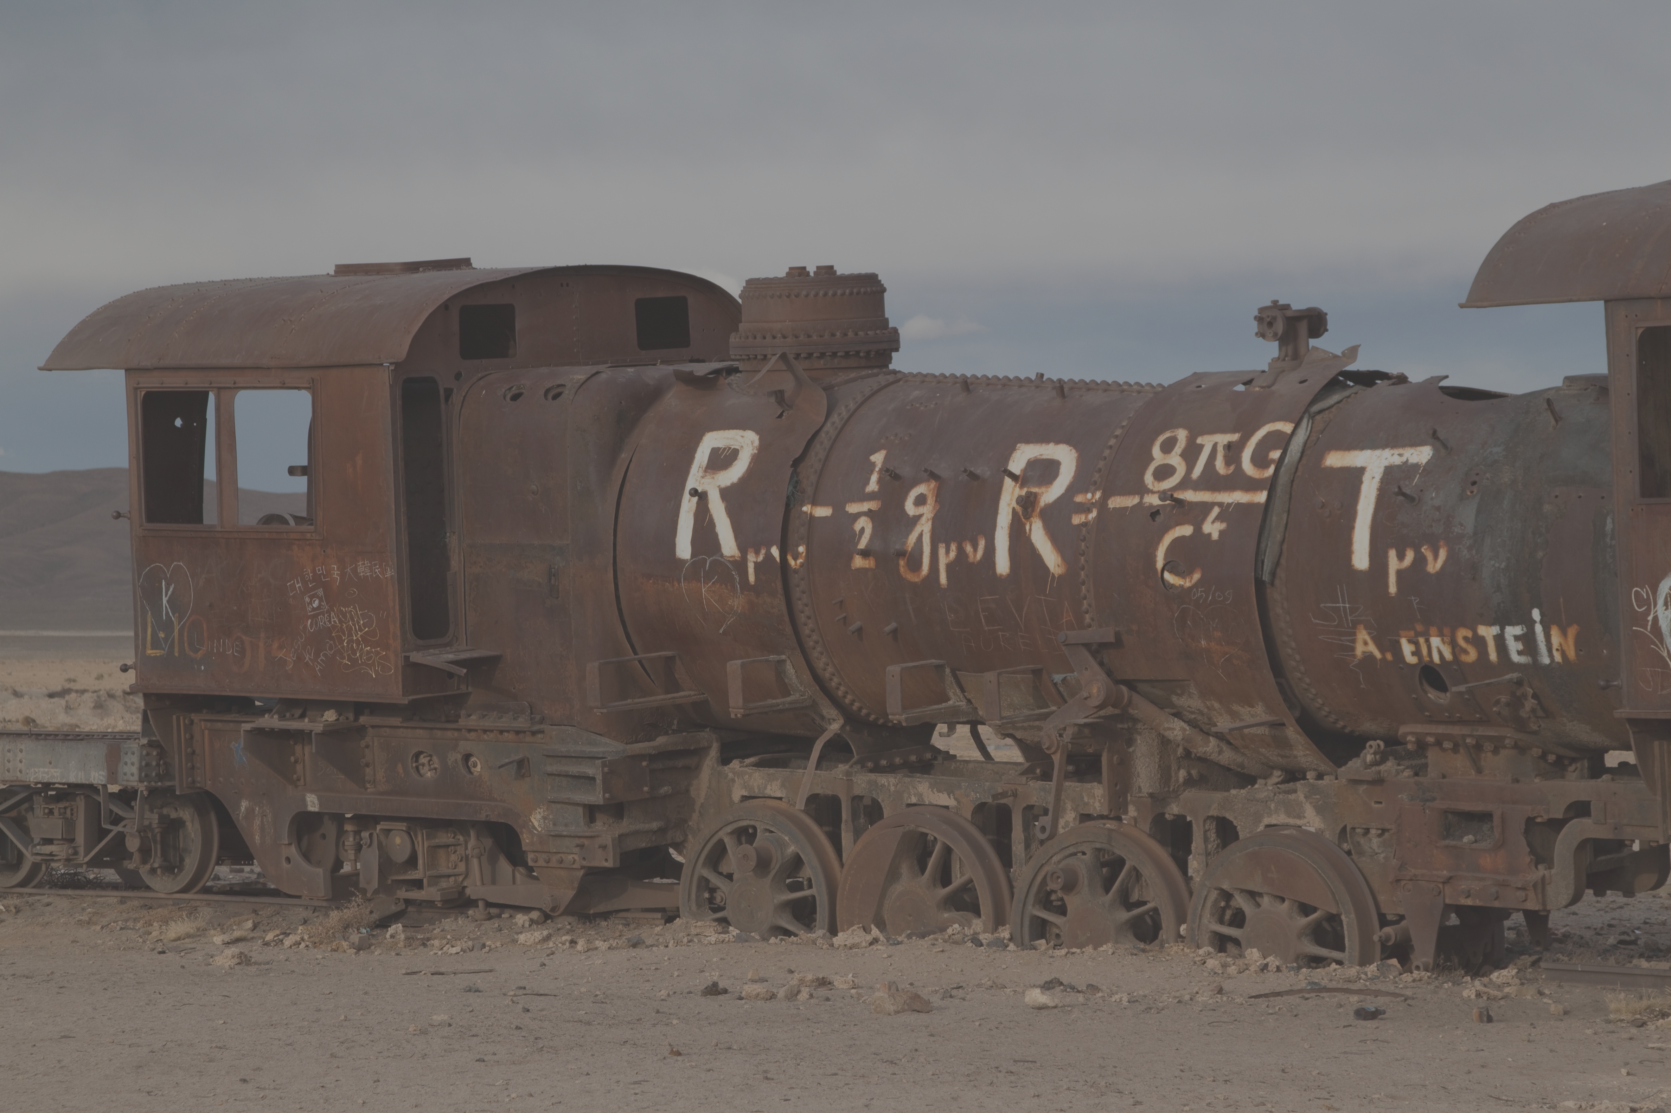
Conclusiones
La materia deforma el espacio-tiempo donde se mueve
Relatividad significa que las cantidades físicas dependen de los observadores.
Hay fórmulas concretas para transformar cantidades entre observadores.
En relatividad general, observadores pueden ser acelerados. Gravedad y aceleración son indistinguibles.
El espacio-tiempo tiene propiedades geométricas. Es deformable.
¡Muchos efectos interesantes!

